Slide 1
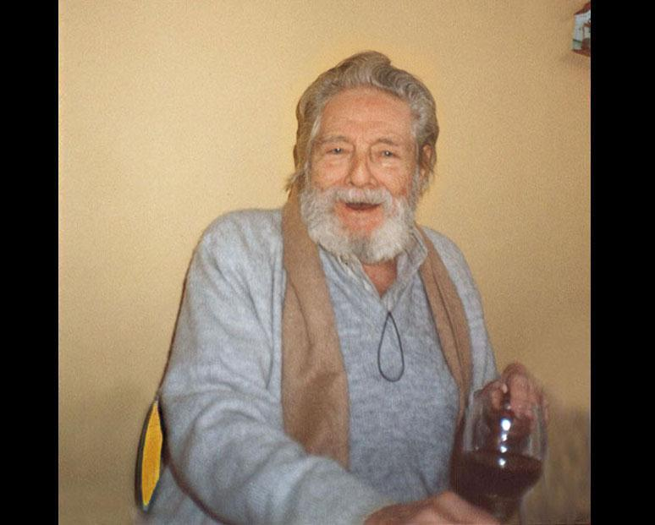
En memoria de nuestro padre
Alfredo Lavarello Cossio
Junio 1917 - Julio 2010
La música se escuchará hasta pasar con click

Slide 2
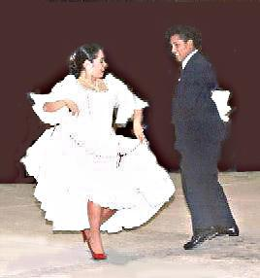
Bailemos La Marinera
NO usar el Mouse
avance automático
Presentación Nº 46
Gabriela Lavarello Vargas de Velaochaga (Perú) - julio 2010

Slide 3
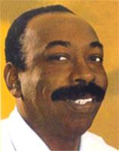
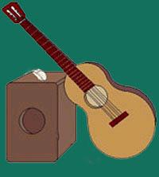
Poema - Guitarra llama a Cajón, de Nicomedes Santa Cruz
Los que escuchan hacen palmas y se cuadran las parejas, por lo general son viejas mejor aún, si son zambas.
Tan sólo mueven las gambas y un poquito la cadera.
Todo esto mientras se espera pues nadie baila sin canto. Sigue llamando entretanto cajón a la voz primera.
Como quien sudor enjuga un momento se reposa,
prosigue la Resbalosa y viene después la Fuga el bailarín se apechuga, ella sube la pollera.
Guitarra llama a cajón. Cajón a la voz primera. Escuchen con atención, ¡Aquí está la Marinera…!
Como peruana bandera blanco y rojo, dos pañuelos dicen en airosos vuelos
El canto inicia el paseo con un saludo en el cruce, media vuelta los conduce a otro cruce y al careo.
Tras lateral contoneo vuelta y trocar posición.
Como dicha operación se da al fin de cada estrofa, en vez de bailar por mofa escuchen con atención.
La Marinera de Lima tiene influencia afro-hispana, la primera de jarana en copla o cuarteta rima. Inicia el toque la prima pero es más lindo un bordón.
¡ Aquí está La Marinera !
Aún no entra la canción porque, como requisito, antes que el cantor dé un grito guitarra llama a cajón.
avance automático

Slide 4
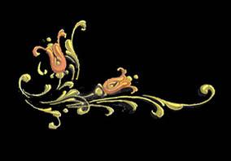
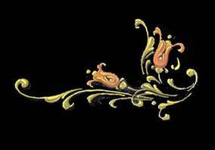
Que Viva el Perú Señores

Slide 5
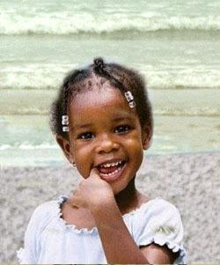
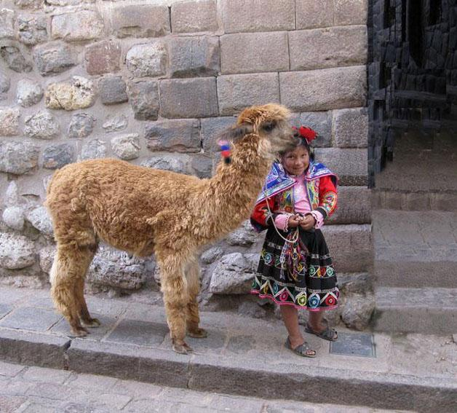
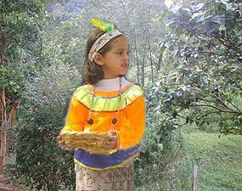

Slide 6
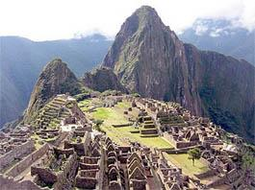
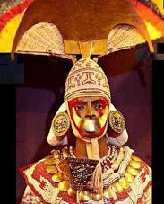
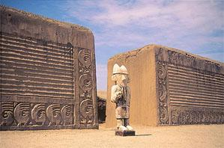
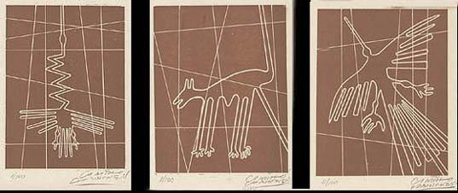

Slide 7
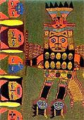
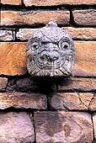
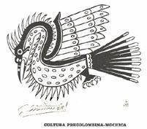
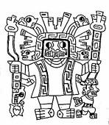
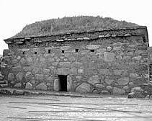

Slide 8
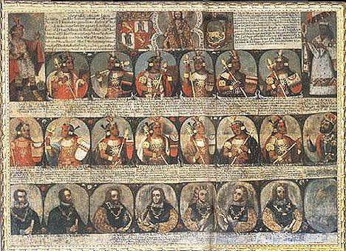

Slide 9
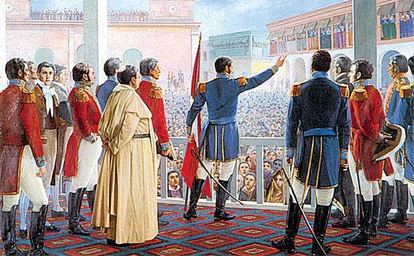
Obra de Juan Lappianni

Slide 10
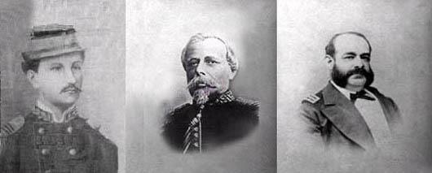

Slide 11
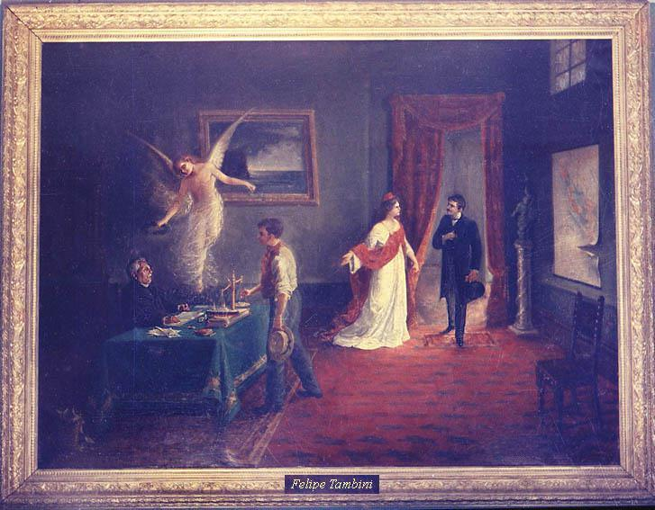

Slide 12
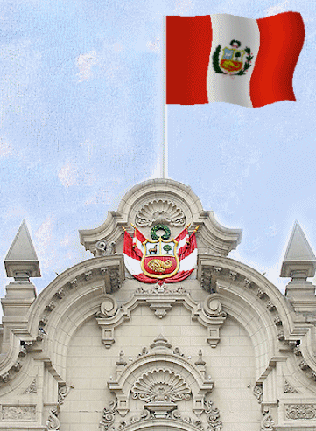

Slide 13
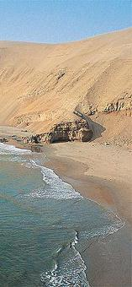
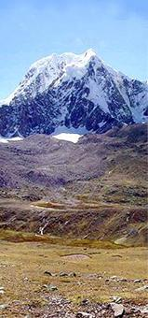
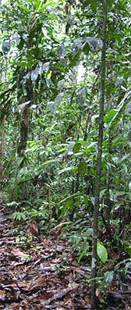
fin del automático, usar mouse

Slide 14
El audio es gracias a la fina colaboración de Ricardo Cuya Vera
pasar con el mouse

Slide 15
Artistas que figuran en el diccionario. Carátula, escultura de Armando Varela Neyra. Lima - Perú.
Representante de Ventas
MARTA COUTO REVOLLEDO
441-3238 -Lima-Perú
diccionario715@diccionario715@hotmaildiccionario715@hotmail.diccionario715@hotmail.com

Slide 16
En las librerías: Miraflores: Arcadia; Cultura Peruana-Salazar Vallejo; Librerías La Familia; Mundo Cultural- Epoca; Libun; Ibero, Av. Larco; Ibero, Av. Diagonal; Ibero en Larco Mar; Van Dick, A Vásquez. San Isidro: Del Virrey; Crisol; Casa Verde. Surco: Ibero, en Caminos del Inca. Lima centro y en provincias.

Slide 17
Responsable del programa
gabygaby715@gabygaby715@cybergabygaby715@cyber.gabygaby715@cyber.comgabygaby715@cyber.com.gabygaby715@cyber.com.br
gabygaby715@gabygaby715@hotmailgabygaby715@hotmail.gabygaby715@hotmail.com
Sitio oficial- Etniluminidad
httphttp://http://glavarellohttp://glavarello.http://glavarello.ninghttp://glavarello.ning.http://glavarello.ning.com
Cualquier consulta, clicar en cualquiera de los dos correos
El diccionario no está disponible ni en CD, ni en DVD, ni en on-line.
Difundamos lo nuestro, el arte peruano es ancestral.
Por favor reenviarlo a sus contactos.

Slide 18
Responsable del programa
gabygaby715@gabygaby715@cybergabygaby715@cyber.gabygaby715@cyber.comgabygaby715@cyber.com.gabygaby715@cyber.com.br
gabygaby715@gabygaby715@hotmailgabygaby715@hotmail.gabygaby715@hotmail.com
Cualquier consulta, clicar en cualquiera de los dos correos
El diccionario no está disponible ni en CD, ni en DVD, ni en on-line.
Difundamos lo nuestro, el arte peruano es ancestral.
Por favor reenviarlo a sus contactos.

Slide 19
El Arte nos hace Inmortales.
Las imágenes desde el programa Nº 1 se pueden ver en el Boletín de New York. Clicar, doble, abajo
httphttp://http://wwwhttp://www.http://www.boletindenewyorkhttp://www.boletindenewyork.http://www.boletindenewyork.comhttp://www.boletindenewyork.com/http://www.boletindenewyork.com/ArtistasPlasticoshttp://www.boletindenewyork.com/ArtistasPlasticos.http://www.boletindenewyork.com/ArtistasPlasticos.htm
Son: *
Hoy es:
*

